Slide 1
16.2
串、并联
电路中电压的规律
Peter Chen 陈鹏
Aug , 2009

Slide 2
回顾知识点：
1、电压表要并联在电路中。
2、电流必须从电压表的“+”流入，“—”流出。
太小：电压表会烧坏
3、要选择合适的量程：
太大：读数不精确
4、可以直接接在电源的正负两极上。
所测的电压就是电源电压。

Slide 3
实验一：串联电路中电压的规律
提出问题：
串联电路中各用电器两端电压与总电压之间有什么关系？
猜想与假设：
猜想1：串联电路各用电器两端电压之和
等于总电压
猜想2：串联电路各用电器两端电压相等，
并等于总电压
… …
设计实验：
(1)实验器材
干电池、开关、两个灯泡、电压表、导线若干
（2）实验目的
研究串联电路两端的总电压和各用电器两端电压关系

Slide 4
(3)实验电路图
L₁
L₂
灯L₁两端的电压：U_{AB}= U₁
灯L₁两端的电压：U_{BC}= U₂
电源电压就是总电压：U_{AC}= U
B
C
A
(4)实验步骤：（课本60页）
分别把电压表在电路中AB两点、BC两点、AC两点，测量电压，看看它们之间有什么关系。换上另外两个规格不同的小灯泡再次测量，看看是否有相同的关系。

Slide 5
用电压表测量串联电路中的电压
[步骤]
1、设计一个简单的串联电路图。
L₁
L₂
、
S

Slide 6
用电压表测量串联电路中的电压
[步骤]
2、按电路图连接电路，使两个灯泡连接成
串联电路。
L₁
L₂
、
L₂
L₁
S

Slide 7
用电压表测量串联电路中的电压
U₁
[步骤]
2、按下图连接电路，测量小灯泡L₁两端的电压U₁。
L₁
L₂
L₂
L₁
V
S

Slide 8
用电压表测量串联电路中的电压
5
U₁
10
0
15
1
2
0
3
V
读数：
U₁= 1.5V
—
3
15

Slide 9
用电压表测量串联电路中的电压
U₂
[步骤]
3、按下图连接电路，测量小灯泡L₂两端的电压U₂。
L₁
L₂
L₂
L₁
V
S

Slide 10
用电压表测量串联电路中的电压
5
U₂
10
0
15
1
2
0
3
V
读数：
U₂= 1.5V
—
3
15

Slide 11
用电压表测量串联电路中的电压
U
[步骤]
4、按下图连接电路，测量小灯泡L₁和L₂两端的总电压U。
L₂
L₁
L₁
L₂
V
S

Slide 12
用电压表测量串联电路中的电压
5
10
0
15
1
2
0
3
V
读数：
U= 3V
—
3
15

Slide 13
实验结果：
串联电路中电压的规律：
U₁=______ U₂=_______ U=_______
1.5V
1.5V
3V
实验结论：
串联电路两端的总电压等于各用电器两端电压之和.
U=U₁+U₂
串联电路总电压等于各部分两端电压之和。

Slide 14
实验一：并联电路中电压的规律
提出问题：
并联电路中各用电器两端电压与总电压之间有什么关系？
猜想与假设：
猜想1：并联电路各用电器两端电压之和
等于总电压
猜想2：并联电路各用电器两端电压相等，
并等于总电压
… …
设计实验：
(1)实验器材
干电池、开关、两个灯泡、电压表、导线若干
（2）实验目的
研究并联电路两端的总电压和各用电器两端电压关系

Slide 15
（3）实验电路图
测量L₁两端的电压：U₁
测量L₂两端的电压：U₂
测量总电压：U
(4)实验步骤：（课本61、62页）

Slide 16
用电压表测量并联电路中的电压
[步骤]
1、连接电路，使两个小灯泡并联。

Slide 17
用电压表测量并联电路中的电压
U₁
[步骤]
L₁
2、连接电路，测量小灯泡L₁两端的电压U₁。
L₂

Slide 18
用电压表测量并联电路中的电压
5
10
0
15
1
2
0
3
V
读数：
U₁= 3V
—
3
15

Slide 19
用电压表测量并联电路中的电压
[步骤]
L₁
3、连接电路，测量小灯泡L₂两端的电压U₂。
L₂
U₂

Slide 20
用电压表测量并联电路中的电压
5
10
0
15
1
2
0
3
V
读数：
U₂= 3V
—
3
15

Slide 21
用电压表测量并联电路中的电压
[步骤]
L₁
4、连接电路，测量并联电路两端的电压U。
L₂
U

Slide 22
[实验结果]
并联电路中电流的规律：
U₁=_______ U₂=_______ U=_______
3V
3V
3V
实验结论：
并联电路中，电压处处相等。
（电路两端的电压与各支路两端的电压相等 ）
U₁=U₂=U

Slide 23
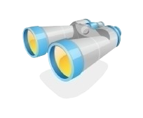
练一练
实验设计：
1．电源, 灯泡, 开关各一个，组成串联电路, 用一个电流表测电流，一个电压表测灯的电压，画出电路图。
2．电池，开关, 2个灯组成串联电路，用一个电流表测电流，一个电压表测一盏灯的电压，画出电路图。

Slide 24
练习：
1、现有4节干电池，有关这些电池的说法中，
正确的是（ ）
A、每一节干电池的电压都与电池组总电压相同
B、四节干电池都串联时，总电压跟任何一节电
池电压一样大
C、四节干电池并联时，总电压等于
四节电池电压之和
D、这四节干电池可组成6v的电源
D

Slide 25
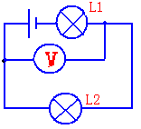
2. 如图所示，电源电压为3v，电压表的
示数为1V，则灯泡L₁和L₂两端的电压
分别为（ ）
A. 1V、2V
B. 1V、1V
C. 2V、1V
D. 无法确定
C

Slide 26
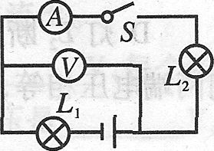
3、如图所示，电源电压为9V，且保持
不变，开关S闭合后，电压表的示数
为6V．则 ( )
A．L₁两端的电压为3V
B．L₁两端的电压为6V
C．L₂两端的电压为3V
D．L₂两端的电压为9V
A

Slide 27
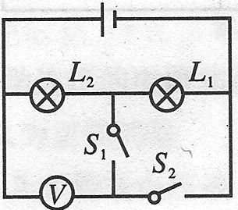
4、如图所示，电源电压恒定，
当开关S₁闭合、S₂断开时，电压表的示数为3V；
当S₁断开、S₂闭合时，电压表的示数为4.5V，
则灯L1两端电压为 ____V，灯L2两端电压为____V，电源电压为 V。
1.5
3
4.5

